Slide 1

CoDE-x
Collectie Datasets Erfgoedpraktijken

Slide 2
Waarom?
'Ontsluiten van kwetsbare, moeilijk vindbare onderzoeksdatasets over erfgoedcollecties in Vlaanderen.’
URGENT: eigen onderzoek van erfgoedvrijwilligers dreigt verloren te gaan omwille van diverse redenen
  Niet duurzaam bewaard (analoog of digitaal)
  Geen overdracht na einde onderzoek
  Ondanks de vele databanken in Vlaanderen blijven veel datasets onder de radar

Slide 3
Vertrekpunt
Datasets van/voor vrijwilligers staan centraal in het project
Dataset = gestructureerde verzamelingen van gedetailleerde gegevens (familie- en plaatsnamen, dialectwoorden, huisraad, lidmaatschappen, enz.) die met een specifiek doel geselecteerd zijn uit een of meerdere collecties
Voorbeelden: enkele datasets van Heemkring Ten Mandere uit Izegem.
  Uiteenlopende bronnen, thema’s, bestandsformaten en juridische beperkingen

Slide 4
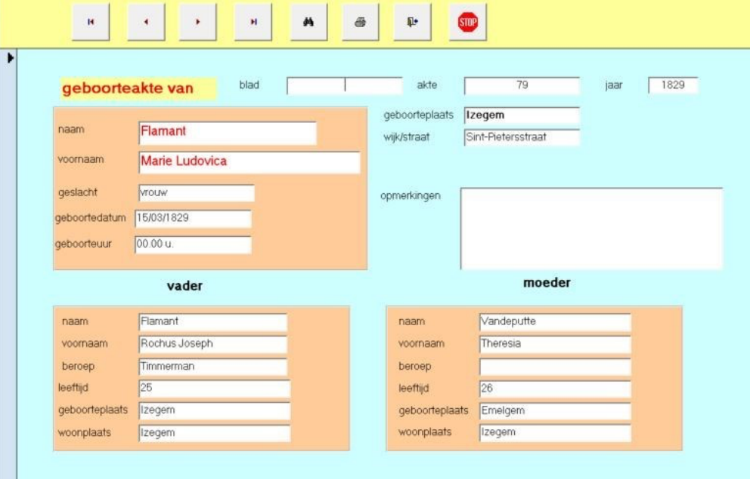
Accessdatabank met gegevens van burgerlijke stand

Slide 5
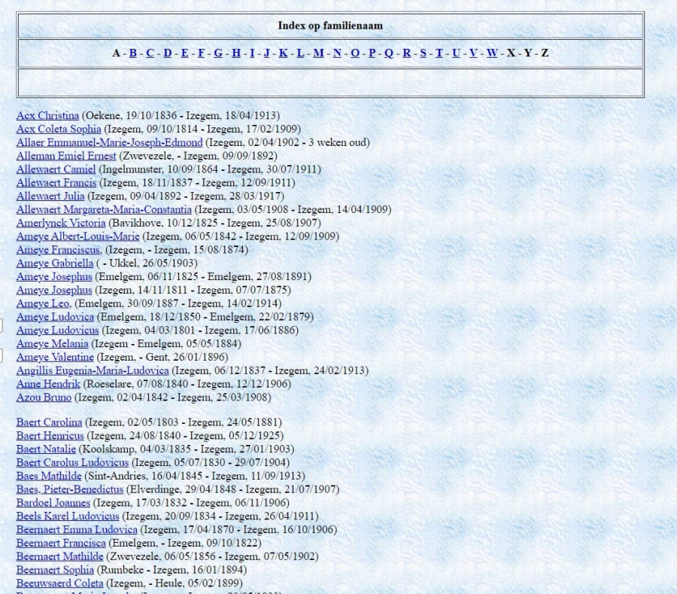
Webpagina met bidprentjes

Slide 6
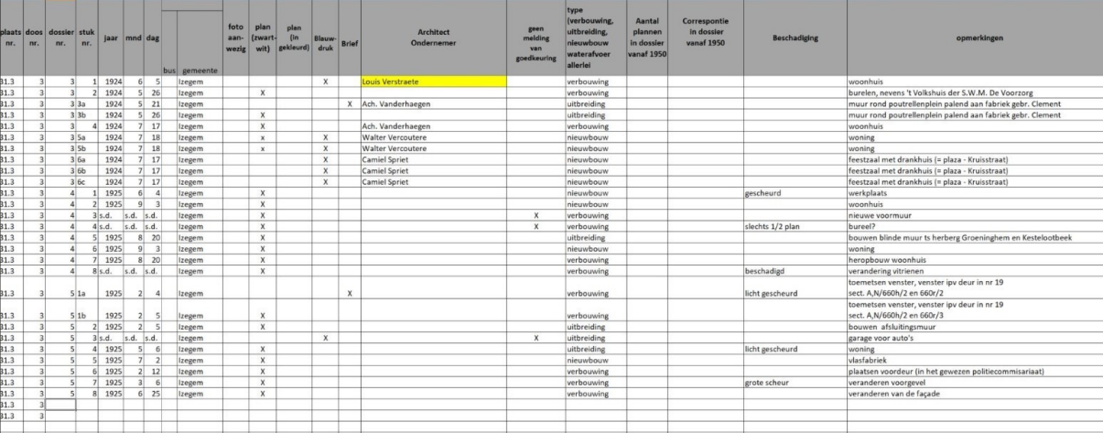
Excellijst met bouwdossiers

Slide 7

Werkwijze
CoDE-x = een witte gids voor de datasets
Website met fiches op basis van een flexibel en laagdrempelig registratiesysteem op het niveau van de dataset
Verwijzing naar de dataset / achterliggende data

Slide 8
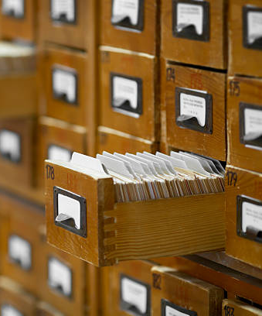
Werkwijze
Wat niet?
Databank met verzamelde datasets
Histories is in bezit van de data van erfgoedvrijwilligers
Gegevens van erfgoed vrijwilligers worden overal verspreid
Data die reeds in andere databanken te vinden is

Slide 9
Perspectief verzamelaar en onderzoeker
Grasduinen door datasets van andere onderzoekers.
Duidelijk aangegeven op welke manier je data mag hergebruiken in eigen onderzoek.
Data kan decentraal blijven, in het systeem waar de vrijwilliger zich het comfortabelst in voelt.
Begeleiding rond het uitklaren van de juridische aspecten van datasets en duurzame bewaargeving .

Slide 10
Stappen in pilootproject
1
Opzetten infrastructuur
2
Registreren
Feedback verzamelen
3
Registreren en herwerken
Duurzaam en dynamisch instrument

Slide 11
Pilootproject tot juli 2023
Doorlopend: registratie van datasets
Aanpassingen doorvoeren na resultaten van testfase
Publiceren van artikels over omgaan met digitale datasets
Infosessies en vormingen rond bewaren van datasets

Slide 12
Verwachte resultaten
Duurzame databank
Voldoende datasets in de databank = kruisbestuiving
Databank aanpassen/uitbreiden afhankelijk van de eerste resultaten.

Slide 13
We houden jullie op de hoogte!
Er worden via mail updates gegeven aan de organisaties die al eerder getest hebben met het systeem.
Updates via website en nieuwsbrief van Histories
Altijd bereikbaar via mail: lisa.tijtgat@historiesvzw.be

Slide 14
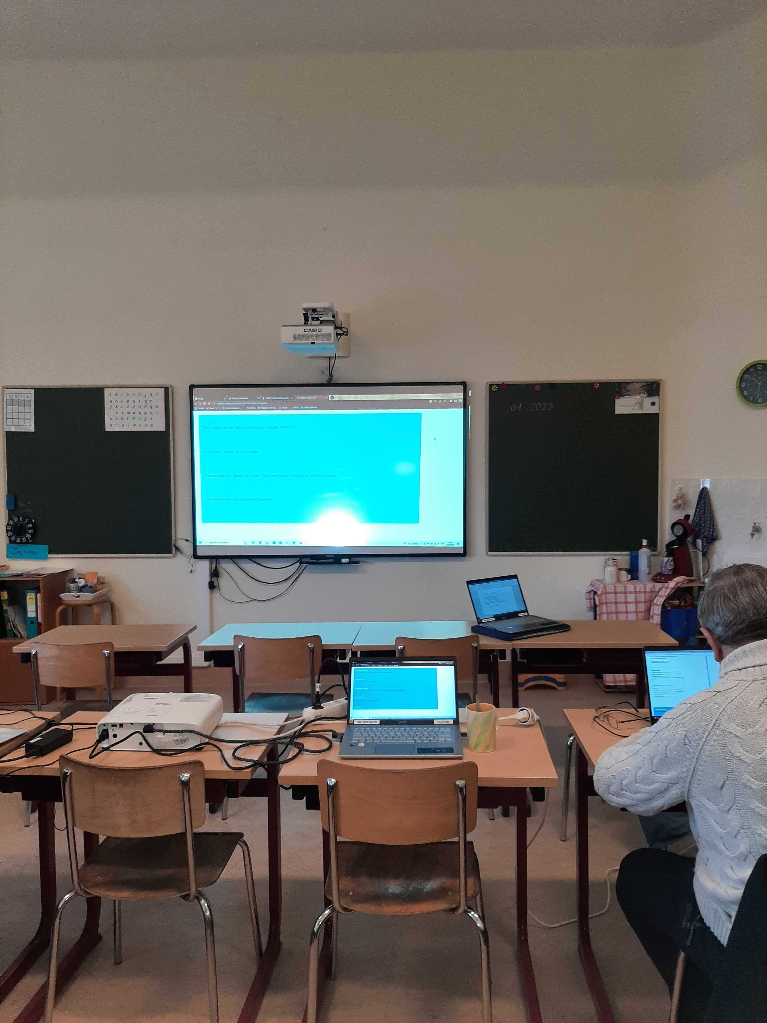
NU = testen, testen, testen!
CoDE-x Databank

